Slide 1


EL XARAMPIÓ A URGÈNCIES, un repte per al diagnòstic i el maneig clínic
Eugènia Agut Busquet
5 de Juny de 2014

Slide 2



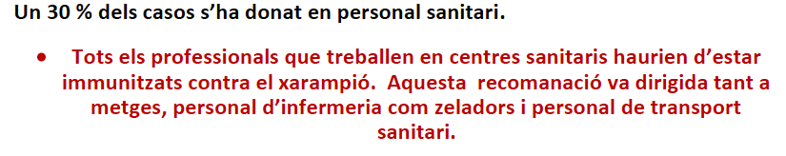

Slide 3
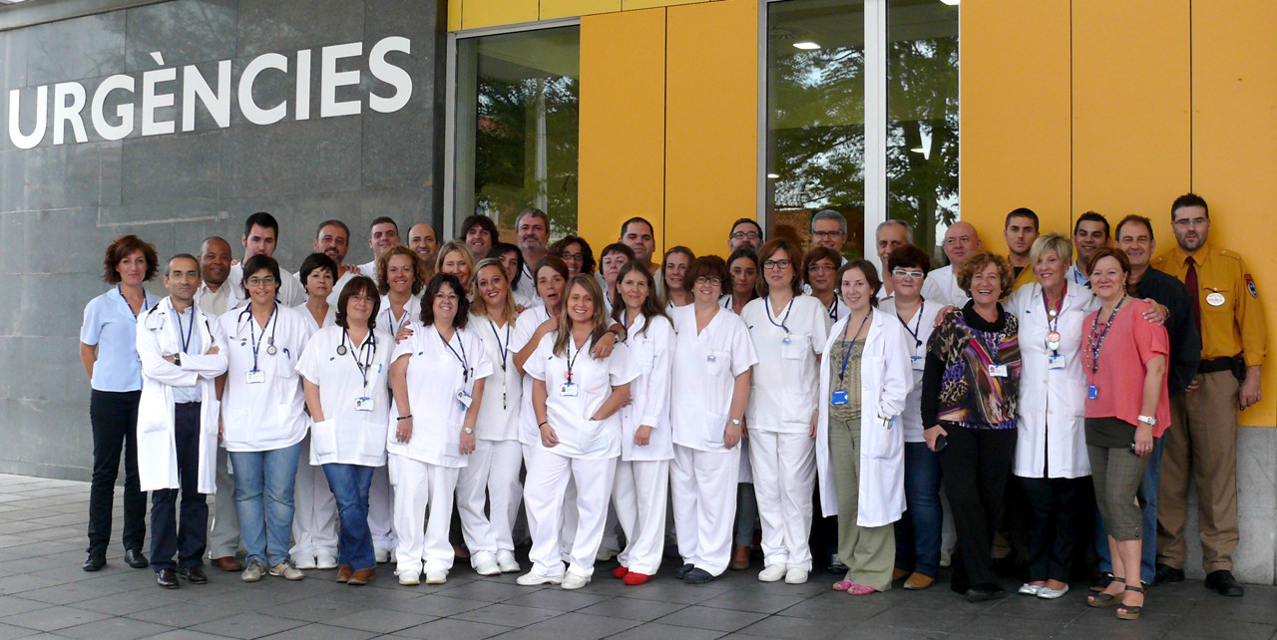

Slide 4
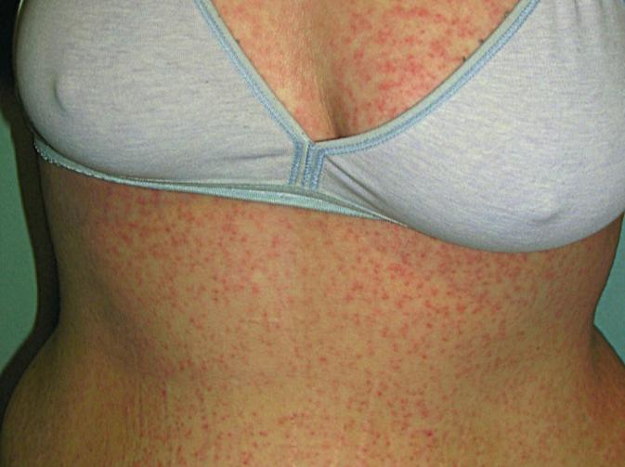
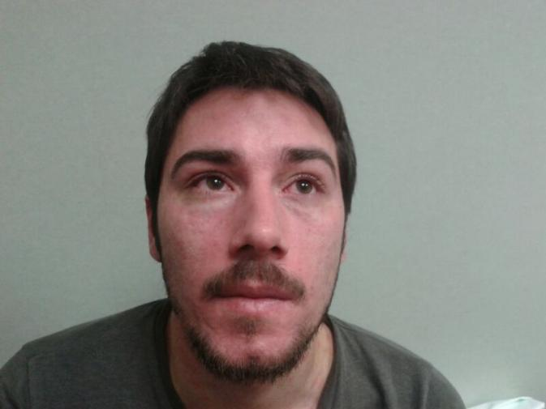
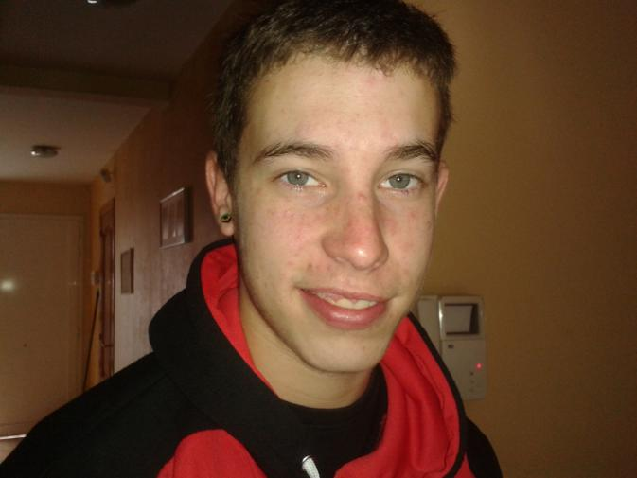
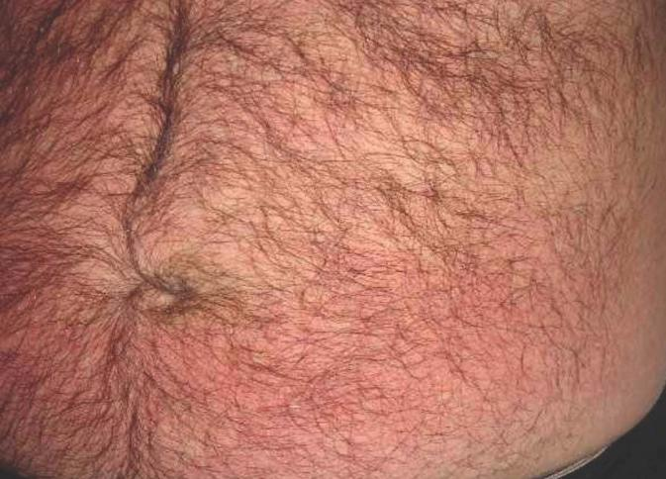
FOTO 1
DIAGNÒSTIC CLÍNIC = REPTE
ANAMNESIS

Slide 5
SÍMPTOMA | CAS 1 | CAS 2 | CAS 3 | CAS 4 | CAS 5 | CAS 6 | TOTAL %
EXANETMA | X | X | X | X | X | X | 100%
FEBRE >38.5 ºc | X | X | X | X | X | X | 100%
RINITIS | - | - | - | - | - | - | 0%
TOS | X | - | - | - | - | X | 33%
CONJUNTIVITIS | X | X | - | - | - | X | 50%
OTITIS MITJANA | - | - | - | - | - | - | 0%
TROMBOCITOSI | - | - | - | - | - | - | 0%
DIAREES | - | - | - | - | - | - | 0%
PNEUMONIA | - | - | - | - | - | - | 0%
ENCEFALITIS | - | - | - | - | - | - | 0%
ENANTEMA | - | X | - | X | - | - | 33%
Nº DOSIS VACUNALS | CAS 1 | CAS 2 | CAS 3 | CAS 4 | CAS 5 | CAS 6 | TOTAL %
1 DOSI |  |  | X |  |  |  | 17%
2 DOSIS | X | X |  | X | X |  | 67%
NS/NC |  |  |  |  |  | X | 17%
Notes:
ALTRES:
CAS 4: CEFALEES I MUCOSITAT
CAS 5: ODINFAGIA
5

Slide 6
SÍMPTOMA | CAS 1 | CAS 2 | CAS 3 | CAS 4 | CAS 5 | CAS 6 | TOTAL %
EXANETMA | X | X | X | X | X | X | 100%
FEBRE >38.5 ºc | X | X | X | X | X | X | 100%
RINITIS | - | - | - | - | - | - | 0%
TOS | X | - | - | - | - | X | 33%
CONJUNTIVITIS | X | X | - | - | - | X | 50%
OTITIS MITJANA | - | - | - | - | - | - | 0%
TROMBOCITOSI | - | - | - | - | - | - | 0%
DIAREES | - | - | - | - | - | - | 0%
PNEUMONIA | - | - | - | - | - | - | 0%
ENCEFALITIS | - | - | - | - | - | - | 0%
ENANTEMA | - | X | - | X | - | - | 33%
Nº DOSIS VACUNALS | CAS 1 | CAS 2 | CAS 3 | CAS 4 | CAS 5 | CAS 6 | TOTAL %
1 DOSI |  |  | X |  |  |  | 17%
2 DOSIS | X | X |  | X | X |  | 67%
NS/NC |  |  |  |  |  | X | 17%
Notes:
ALTRES:
CAS 4: CEFALEES I MUCOSITAT
CAS 5: ODINFAGIA
6

Slide 7
SÍMPTOMA | CAS 1 | CAS 2 | CAS 3 | CAS 4 | CAS 5 | CAS 6 | TOTAL %
EXANETMA | X | X | X | X | X | X | 100%
FEBRE >38.5 ºc | X | X | X | X | X | X | 100%
RINITIS | - | - | - | - | - | - | 0%
TOS | X | - | - | - | - | X | 33%
CONJUNTIVITIS | X | X | - | - | - | X | 50%
OTITIS MITJANA | - | - | - | - | - | - | 0%
TROMBOCITOSI | - | - | - | - | - | - | 0%
DIAREES | - | - | - | - | - | - | 0%
PNEUMONIA | - | - | - | - | - | - | 0%
ENCEFALITIS | - | - | - | - | - | - | 0%
ENANTEMA | - | X | - | X | - | - | 33%
Nº DOSIS VACUNALS | CAS 1 | CAS 2 | CAS 3 | CAS 4 | CAS 5 | CAS 6 | TOTAL %
1 DOSI |  |  | X |  |  |  | 17%
2 DOSIS | X | X |  | X | X |  | 67%
NS/NC |  |  |  |  |  | X | 17%
Notes:
ALTRES:
CAS 4: CEFALEES I MUCOSITAT
CAS 5: ODINFAGIA
7

Slide 8
FOTO 1

Slide 9
FOTO 1

Slide 10
CAS 1
Home, 27 anys
Febre 39ºC
Hiperèmia conjuntival
Taques de Koplik
Aparició d’exantema maculopapular el 3r dia de febre
  No respecta solcs
  Afectació palmo-plantar
Analítica: Leuc 4.710 (N 85.2%) (L11%) (CK 856U/L) (PCR 606)
Serologia: IgM positiu, IgG positiu alt
Rx tòrax: OK
Notes:
NHC: 152886

Slide 11
CAS 2
Home, 19 anys
Febre alta de 6 dies d’evolució
Odinofagia
Des de fa 24hr, adenopaties submaxil·lars, retroauriculars
Exantema morbiliforme
  Inici en zona retroauricular
  Extensió posterior a tronc i EE
  Afectació palmoplantar
Analítica: Leuc 6.480 (N 54.8%) (L 31.2%) (AST 120)
Rx tòrax: OK
        Serologia: IgM positiu baix; IgG positiu

Slide 12
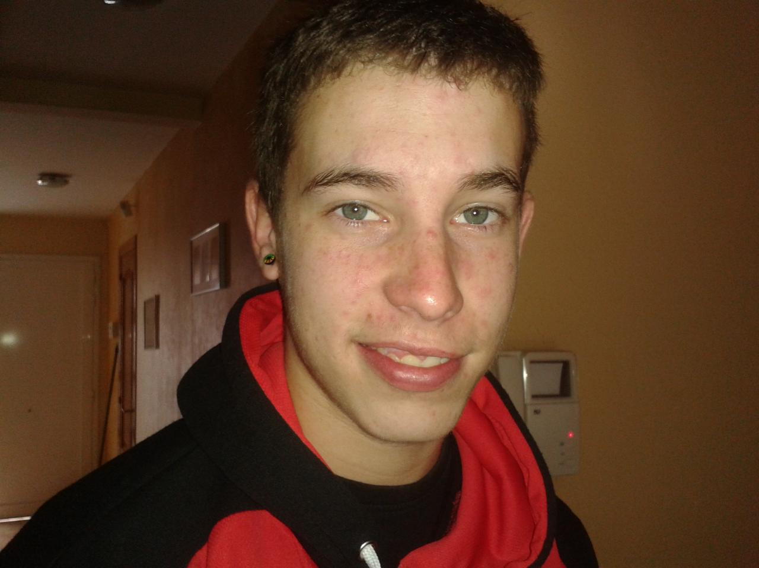

Slide 13
CAS 4
Home 20 anys
Febre 38-39 de 4 dies d’evolució
Taques de Koplik
Adenopaties cervicals bilaterals, toves
Analítica: Leuc 4.790 (N76.6%), L (13.2%)
Serologia: IgM negatiu; IgG negatiu
Exantema de 24 hr d’evolució
  Inici cefàlic
  Tronc i EE
  Respecta palmes i plantes

Slide 14
CAS 5
Nena de 12 anys
Febre de 39º, 2 dies d’evolució
Consulta per aparició de lesions a la cara
No disposem de serologia

Slide 15
CAS 6
Home 31 anys
Febre 39ºC + MEG de 3 dies d’evolució
Exantema facial, tronc i EE
Discomfort abdominal i vòmits
Analítica: Leuc 3910 (N 37.5%) (L 52.1%); AST 28; PCR 1
Serologia: IgM positiu, index 1.9; IgG positiu
Rx tòrax: OK

Slide 16

GENERALITATS
Gènere Morbilivirus, família Paramyxoviridae
Altament contagiós
1 4
Notes:
Taxa d’atac del 75% (tens un 75% de probabilitats de contraure la malaltia si estàs en contacte amb un malalt amb xarampió)

Slide 17
GENERALITATS
194
Gènere Morbilivirus, família Paramyxoviridae
Altament contagiós
Notes:
Taxa d’atac del 75% (tens un 75% de probabilitats de contraure la malaltia si estàs en contacte amb un malalt amb xarampió)

Slide 18
PRESENTACIÓ CLÍNICA
CLÀSSICA: immunocompetents
MODIFICADA: Ac anti-x preexistents menys protectors
ATÍPICA: vacunats amb virus morts
SDRS. NEUROLÒGICS: Encefalitis, ADEM, SSPE
SEVERA i COMPLICACIONS

Slide 19
PRESENTACIÓ CLÀSSICA: ESTADIS
PERÍODE D’INCUBACIÓ
PRÒDROMS
EXANTEMA
RECUPERACIÓ

Slide 20
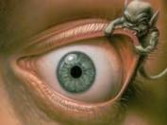
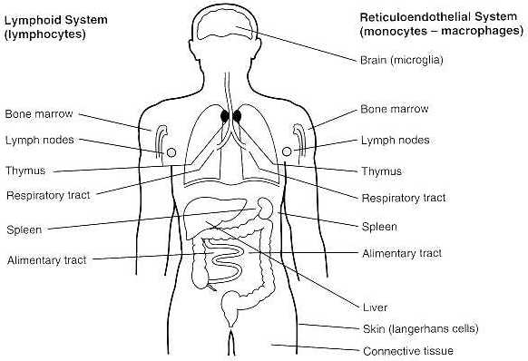
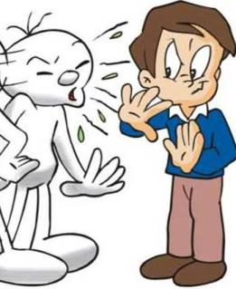
1. PERÍODE D’INCUBACIÓ
Penetració via:
Conjuntival
Mucosa respiratòria
1ª VIRÈMIA: PACIENT ASSIMPTOMÀTIC
DURADA: 8-10 DIES
Notes:
Penetració via conjuntival i mucosa respiratòria
Replicació local
Distribució cap a ganglis limfàtics regionals
Via sanguínia es distribueix cap a la resta de sistema reticuloendotelial
La virèmia amb la conseqüent infecció de cèl·lules endotelials, epitelials, monocitàries i macròfags explica la gran varietat de símptomes i complicacions que es poden atribuir al xarampió
La segona virèmia té lloc uns dies després i coincideix amb l’aparició dels símptomes que indiquen l’inici de la fase prodròmica
Periode d’incubació = 8-10 dies
Els pacients infectats es troben assimptomàtics durant el període d’incubació (alguns poden presentar símptomes respiratoris, febre o rash morbiliforme)

Slide 21



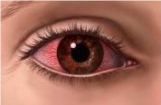


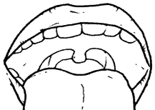

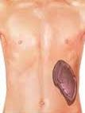
2. PERÍODE PRODRÒMIC
2ª VIRÈMIA: JUST ABANS DELS PRÒDROMS
DURADA: 2-3 DIES (MÀX 8)
Notes:
1r) FEBRE + MALESTAR GENERAL + ANORÈXIA
La febre SEMPRE hi és, el patró pot ser variable. Sol ser alta, de fins a 40º
2n) CONJUNTIVITIS + CORIZA + TOS .
La severitat de la conjuntivitis és variable i pot anar acompanyada de lacrimació o fotofòbia
La presència de símptomes respiratoris estan produïts per la inflamació de la mucosa respiratòria deguda a la infecció viral de les cèl·lules epitelials
3r) ENANTEMA = TAQUES DE KOPLIK.
Típicament es troben a la mucosa bucal, a l’alçada dels molars. Es poden estendre a la resta de mucosa bucal i labial i als paladars dur i tou. S’han descrit com a “grans de sal en un fons vermell”.
Poden unir-se
Durada: 12-73hr
S’han de buscar perquè són patognomòniques i apareixen aproximadament 48hr abans de l’exantema característic
El període prodròmic sol durar 2-3 dies, però pot durar-ne fins a 8.

Slide 22
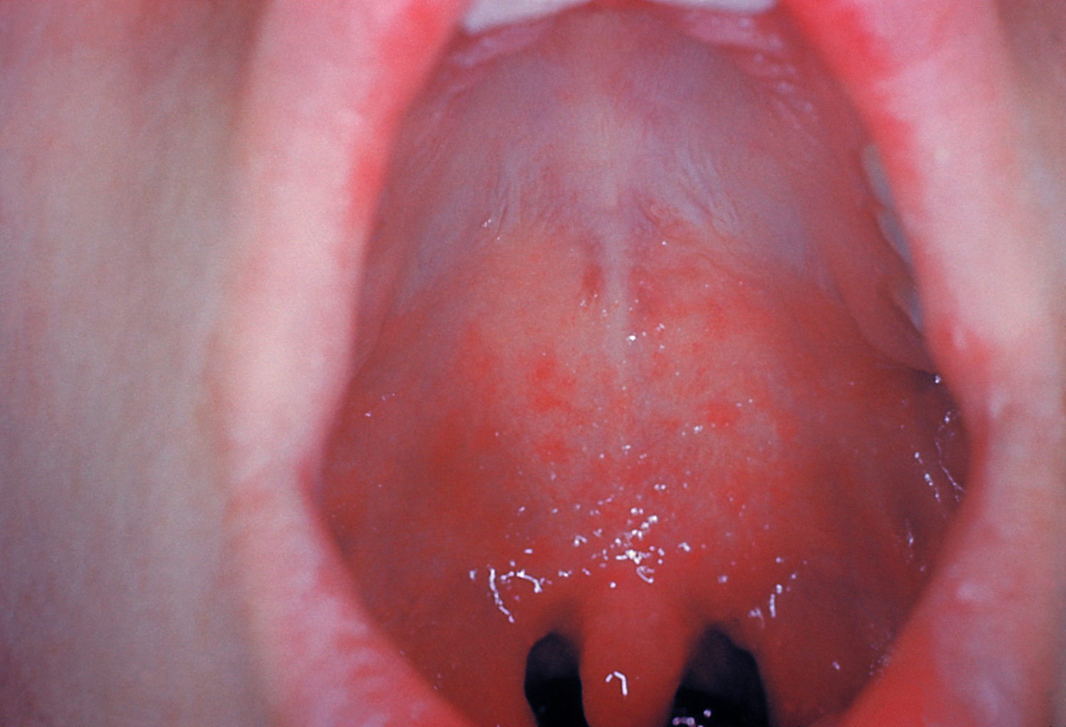
TAQUES DE KOPLIK
Notes:
22
Las manchas de Koplik son manchas blanquecinas, pequeñas e irregulares, con un ápices blanco-azulinos en el centro de cada una de las mucosas bucales, linguales (membranas mucosas dentro de la mejilla y lengua) y no son patognomónicas (pero son muy características) de las etapas tempranas del sarampión. Reciben su nombre por Henry Koplik (1858-1927), un pediatra americano que las describió en 1896.
Usualmente aparecen unos días antes de que el salpullido aparezca y puede ser un signo útil en la exploración de un niño que ha estado expuesto al virus del sarampión.

Slide 23
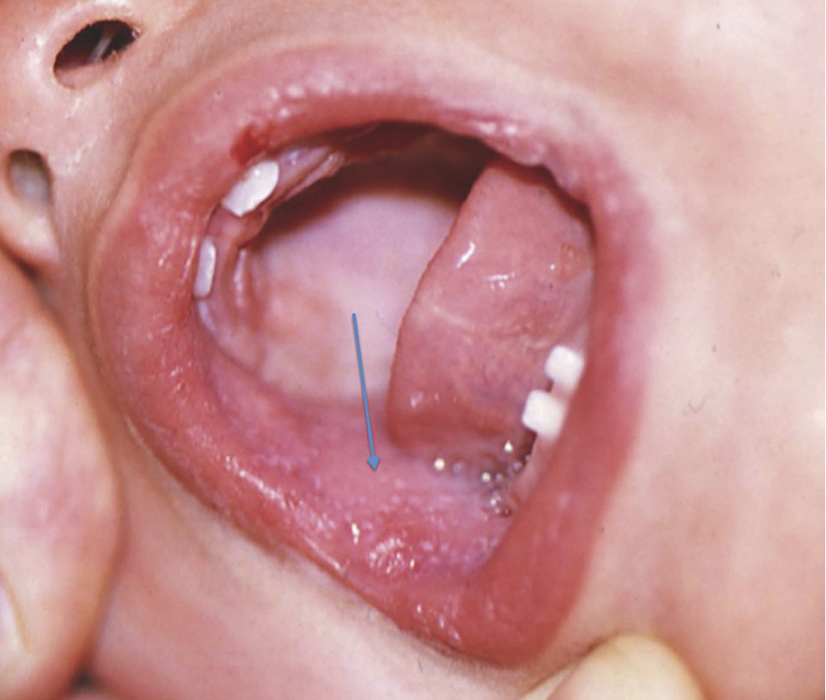
TAQUES DE KOPLIK
Notes:
23
Las manchas de Koplik son manchas blanquecinas, pequeñas e irregulares, con un ápices blanco-azulinos en el centro de cada una de las mucosas bucales, linguales (membranas mucosas dentro de la mejilla y lengua) y son patognomónicas de las etapas tempranas del sarampión. Reciben su nombre por Henry Koplik (1858-1927), un pediatra americano que las describió en 1896.
Usualmente aparecen unos días antes de que el salpullido aparezca y puede ser un signo útil en la exploración de un niño que ha estado expuesto al virus del sarampión.

Slide 24
FOTO 1

Slide 25
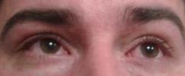
CONJUNTIVITIS

Slide 26



3. EXANTEMA
Maculo-papular, blanqueja a la pressió.
Inici: cara. Palmes i plantes rarament afectes
Evolució cefalo-caudal (no patognomònic) i centrífuga
Confluents, especialment a la cara.
Extensió + confluència severitat
Notes:
Maculo-papular, blanqueja a la pressió.
Inici: cara. Palmes i plantes rarament afectes
Evolució cefalo-caudal (no patognomònic) i centrífuga
Confluents, especialment a la cara.
El grau d’extensió i la confluència tenen una correlació directa amb la severitat de la malaltia
Evolució cefalo-caudal (no patognomònic) i centrífuga: coll, tronc superior, tronc inferior, extremitats
Pot tenir petèquies o ser hemorràgic (casos greus)

Slide 27
3. EXANTEMA
Notes:
Maculo-papular, blanqueja a la pressió.
Inici: cara. Palmes i plantes rarament afectes
Evolució cefalo-caudal (no patognomònic) i centrífuga
Confluents, especialment a la cara.
El grau d’extensió i la confluència tenen una correlació directa amb la severitat de la malaltia
Evolució cefalo-caudal (no patognomònic) i centrífuga: coll, tronc superior, tronc inferior, extremitats
Pot tenir petèquies o ser hemorràgic (casos greus)
27

Slide 28
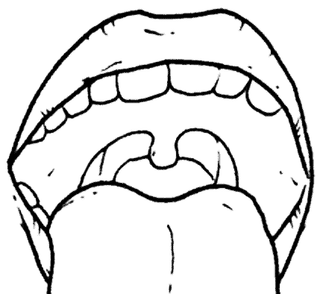
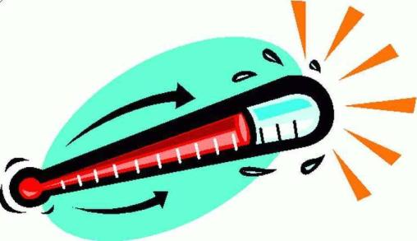
3. EXANTEMA
DURANT AQUESTA FASE TAMBÉ:
  LIMFADENOPATIES
  FEBRE ALTA (pic 2-3 dies després de l’inici del rash)
  Signes respiratoris: farinigtis, conjuntivitis no purulenta
  Taques de Koplik: atenuades
Notes:
Important aïllament fins que desaparegui l’exantema (període de contagiositat)

Slide 29
3. EXANTEMA
MILLORIA CLINICA: 48hr després de l’aparició del rash
EVOLUCIÓ DEL RASH:
  marró → desaparició → descamació fina
  DURADA total del rash: 6-7 dies
Notes:
Important aïllament fins que desaparegui l’exantema (període de contagiositat)
29

Slide 30
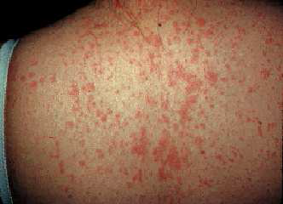
EXANTEMA
Notes:
Copyright Dr. Michael Bennish; reproduced with his permission.

Slide 31
4. RECUPERACIÓ
TOS: persisteix 1-2 set després de la infecció
FEBRE >3-4dia del rash → sospitar complicació
IMMUNOSUPRESSIÓ TRANSITÒRIA: anèrgia, TBC
Immunitat per a TOTA LA VIDA
Notes:
El fet d’haver-hi febre més enllà del 3r-4t dia després de l’aparició de l’exantema és suggestiva d’associació a complicacions. Cal pensar-hi i descartar-les
La infecció pel xarampió produeix immunosupressió transitòria per la supressió de la resposta mediada per limfòcits T. Això explica el fenomen d’anergia i també la possibilitat de reactivació de TBC.

Slide 32
PRESENTACIÓ MODIFICADA
Ac anti-Xarrampió preexistents, però poc protectors
Manifestacions similars a la forma clàssica, però:
  Període d’incubació major: 17-21 dies
  Afectació atenuada
Quan? En les següents situacions:
  Pas transplacentari d’Ac parcialment protectors. Fins als 9mesos
  Receptors d’immunoglobulines
  Vacunació amb resposta incomplerta
  Prèvia infecció de xarampió
Notes:
La presentació del xarampió modificada es dóna en individus que tenen anticossos antixarampió preexistents, però menys protectors.
Les manifestacions clíniques són similars a la forma clàssica, però de simptomatolgia més atenuada i amb un període d’incubació més llarg.

Slide 33
PRESENTACIÓ MODIFICADA
2ª VIRÈMIA: JUST ABANS DELS PRÒDROMS
DURADA: 17-21 DIES
Notes:
1r) FEBRE + MALESTAR GENERAL + ANORÈXIA
La febre SEMPRE hi és, el patró pot ser variable. Sol ser alta, de fins a 40º
2n) CONJUNTIVITIS + CORIZA + TOS .
La severitat de la conjuntivitis és variable i pot anar acompanyada de lacrimació o fotofòbia
La presència de símptomes respiratoris estan produïts per la inflamació de la mucosa respiratòria deguda a la infecció viral de les cèl·lules epitelials
3r) ENANTEMA = TAQUES DE KOPLIK.
Típicament es troben a la mucosa bucal, a l’alçada dels molars. Es poden estendre a la resta de mucosa bucal i labial i als paladars dur i tou. S’han descrit com a “grans de sal en un fons vermell”.
Poden unir-se
Durada: 12-73hr
S’han de buscar perquè són patognomòniques i apareixen aproximadament 48hr abans de l’exantema característic
El període prodròmic sol durar 2-3 dies, però pot durar-ne fins a 8.
33

Slide 34
DIAGNÒSTIC DIFERENCIAL
FASE PRODRÒMICA | FASE EXANTEMÀTICA
Refredat comú | Mycoplasma pneumoniae
Virus respiratoris | Roseola infantum (HHV-6)
Dengue (pròdroms) | Eritema infecciós (Pv. B19)
Taques de Fordyce | Rubèola
Sdr. Reiter | Enterovirus
 | Febre muntanyes Rocalloses
 | Mononucleosi infecciosa
 | Escarlatina
 | Malaltia de Kawasaki
 | Síndrome del xoc tòxic
 | Dengue
 | Erupció per fàrmacs
ANAMNESIS
Notes:
DIAGNÒSTIC DIFERENCIAL:
DURANT LA FASE PRODRÒMICA
Refredat comú: però típicament la febre és més elevada i més constant en el xarampió
Virus respiratoris típics a la infància: rhinovirus, parainfluenza, influenza, adenovirus, VRS
En viatgers: fase prodròmica del Dengue
Taques de Fordyce: es poden confondre amb les taques de Koplik. Són màcules groc-blanquinoses que es poden trobar a la mucosa bucal o labial i que representen glàndules sebàcies ectòpiques. En comparació a les taques de Koplik, les taques de Fordyce no tenen un fons eritematós.
DURANT LA FASE EXANTEMÀTICA:
Mycoplasma pneumoniae
Infecció per HHV-6 (virus linfotrófico humano B) → exantema sobtat o roseola infantum: encefalitis, miocarditis, ...
Infecció per Parvovirus B19 (eritema infecciós)
Rubeòla
Enterovirus
Febre de les Muntanyes Rocalloses
Mononucleosi infecciosa
Escarlatina
Malaltia de Kawasaki
Síndrome del xoc tòxic
Dengue
Erupció per fàrmacs
La infecció per xarampió es pot diferenciar fàcilment de la rubèola, el parvoviurs B19, la roseola i infecció per enterovirus per la característica progressió del rash, amb la posterior coloració marronosa, el blanqueig i l’associació a altres símptomes com la coriza i la conjuntivitis.

Slide 35
 | TOXICODÈRMIA | RASH VÍRIC
CLÍNICA | Latència 3 setmanes | Latència Molt variable
 | Màculo-pàpules, eritematoses, confluents | Variable
 | Tota la superfície corporal, simètric | Variable
 | Pruriginós | No prurginioses
 | Febre, linfadenopaties | MEG
PROVES COMPL. | Hemograma (esosinofilia) | Hemograma
 | Funció hepàtica | Funció hepàtica
 | Biòpsia

Slide 36
PRESENTACIÓ ATÍPICA
  Vacuna del virus mort + exposició al virus salvatge
  Ara molt poc freqüent. NO ÉS CONTAGIÓS
Manifestacions:
  Període d’incubació 7-14 dies
  Febre alta + cefalea + tos seca i dolor pleurític
  Exantema: maculopapular, extensió caudo-cefàlica! Vesicular, petequial, purpúric, urticarial
  Rx tòrax: nòduls pulmonars i limfadenopaties hiliars
Notes:
Pacients vacunats amb la vacuna del virus mort i exposats al virus del xarampió salvatge. Ara molt poc freqüent perquè la vacuna del virus mort s’utilitzava als EEUU entre el 1963-1967
També hi ha casos en pacients que havien rebut la vacuna del virus atenuat
CURIOSAMENT, ELS PACIENTS AMB LA PRESENTACIÓ ATÍPICA, NO TRANSMETEN EL VIRUS TERCERES PERSONES

Slide 37
PRESENTACIÓ ATÍPICA
  Complicacions severes freqüents
    Distrés respiratori
    Edema perifèric
    Hepatoesplenomegàlia
    Símptomes neurològics: parestesies, hiperestesies
Laboratori: Previ a l’exantema: IgM < 1:5; Dia 10: IgM >= 1:128
Transaminasitis
Diagnòstic diferencial:
  VVZ, Mycoplasma pneumoniae, Febre M. Rocoses, Escarlatina, Meningococcèmia, Vasculitis IgA (S-H), Toxicodermia induida per fàrmacs, Sdr. xoc tòxic
Notes:
Se sol associar a complicacions severes
Troballes de laboratori: elevació d’aminotransferases
La presentació atípica té un patró de laboratori molt característic:
Abans de l’aparició de l’exantema, el titulatge sol ser <1:5
A partir del 10è dia de malaltia, el títol se sol elevar per sobre de >1:1280.
La magnitud i la rapidesa en l’increment de títols d’anticossos són molt més marcats que en la infecció clàssica del xarampió

Slide 38
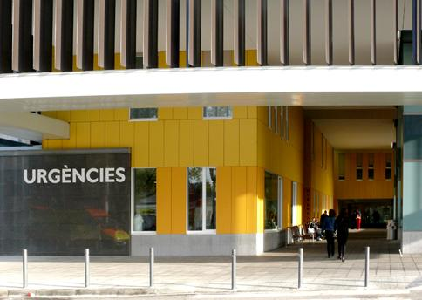
DIAGNÒSTIC

Slide 39
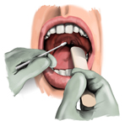
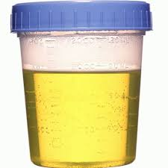
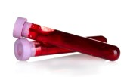
DIAGNÒSTIC
PCR ORINA
PCR FROTIS
FARINGI
DIAGNÒSTIC DEFINITIU
SEROLOGIA!
Notes:
A URGÈNCIES FEM:
SEROLOGIA
PCR ORINA
PCR FROTIS FARINGI

Slide 40
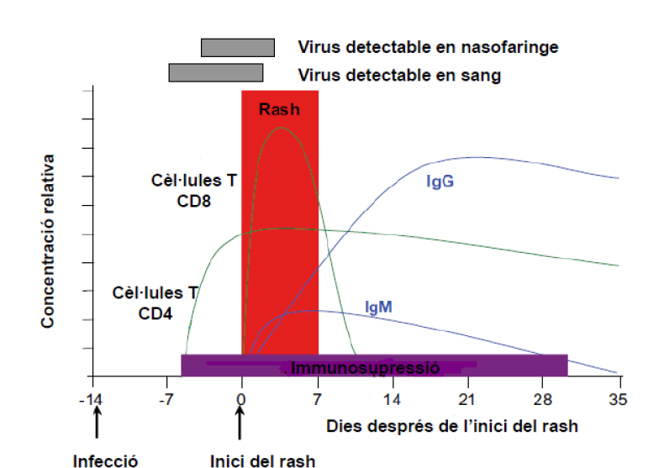

Slide 41
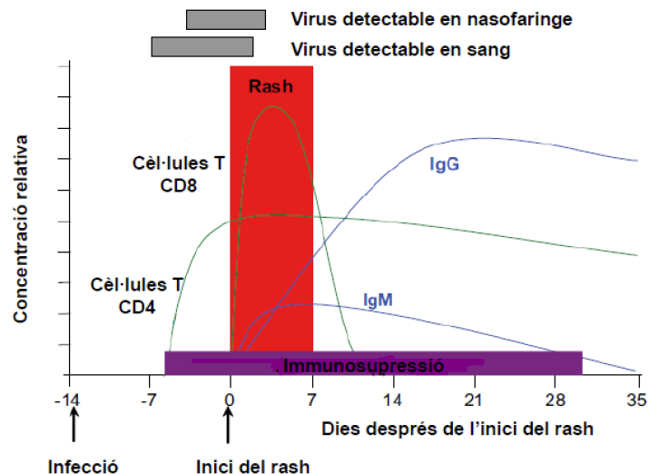
Inmunosupressió
PROVA | INTERPRETACIÓ
SEROLOGIA IgG i IgM | Elevació x4: fase aguda → convalescència IgM: positivització a partir del 3r dia de l’exantema IgM: indetectable >30è dia de l’exantema IgG: positivització a partir de 7è dia de l’exantema IgG: pic, 14è dia de l’exantema
Notes:
ESPECIFICAR PERÍODE DE CONVALESCÈNCIA!!!!!!!!!!!!!!!!!!!!!!!!!!!!!!!!!!!

Slide 42
DIAGNÒSTIC
PROVA | INTERPRETACIÓ
SEROLOGIA IgG i IgM | Elevació x4: fase aguda → convalescència IgM: positivització a partir del 3r dia de l’exantema IgM: indetectable >30è dia de l’exantema IgG: positivització a partir de 7è dia de l’exantema IgG: pic, 14è dia de l’exantema
PCR FROTIS FARINGI | Únicament sensible en la forma clàssica de xarampió
PCR ORINA | Únicament sensible en la forma clàssica de xarampió
HISTOLOGIA | Cèl·lules multinucleades gegants amb cossos d’inclusió en cèls conjuntivals, bucals, orina
CULTIU | Sang perifèrica, frotis faringi/conjuntival/orina Car, poc utilitzat
PROBLEMA = TEMPS
Notes:
ESPECIFICAR PERÍODE DE CONVALESCÈNCIA!!!!!!!!!!!!!!!!!!!!!!!!!!!!!!!!!!!

Slide 43
DIAGNÒSTIC

Slide 44
Notes:
CAP ÉS URGENT
NO TENIM RESULTAT DES D’URGÈNCIES
PQ NO? PQ NO CANVIA L’ACTITUD TERAPÈUTICA
NO ÉS URGENT ENCARA Q HO FEM DES D’URGÈNCIES

Slide 45

No és necessari el diagnòstic d’urgència perquè...
...NO CANVIARÀ EL TRACTAMENT

Slide 46

Però sí que hem de sospitar el xarampió perquè....
...SÍ QUE CANVIARÀ LA NOSTRA ACTITUD !!!!

Slide 47



En el sentit que:
DESCARTAR COMPLICACIONS
CONTROLAR ELS BROTS

Slide 48
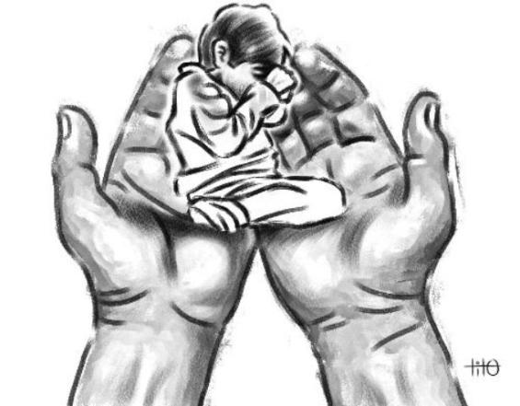
COMPLICACIONS
En països subdesenvolupats: 4-10%
Mortalitat: majorment associada a complicacions respiratòries i encefalitis
Pacients susceptibles:
  Immunocompromesos
  Embarassades
  Desnodrits
  Dèficit de Vit A
  Edats extremes
4-10%

Slide 49
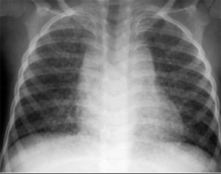
COMPLICACIONS

Slide 50
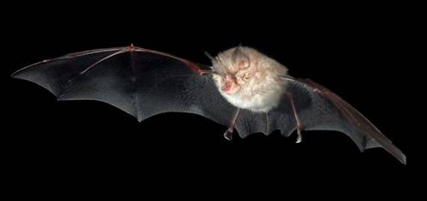
COMPLICACIONS: neurològiques
Encefalitis
Encefalomielitis aguda disseminada (ADEM)
Panencefalitis subaguda esclerosant (SSPE)
  Estadi I
  Estadi II
  Estadis III i IV

Slide 51
COMPLICACIONS: altres
Oculars: queratitis i ulceració corneal
Gastrointestinals: gingivoestomatitis, diarrea, GEA, hepatitis, linfadenitis mesentèrica, apendicitis
Cardíaques: miocarditis, pericarditis
Immunosupressió: provocada per la infecció directe de LimfT i de cèls dendrítiques, comprometent el seu rol de CPA i activació de LimfT

Slide 52
CONTROL DE BROTS
MECANISMES DE TRANSMISSIÓ
EPIs
AÏLLAMENT
VACUNA

Slide 53

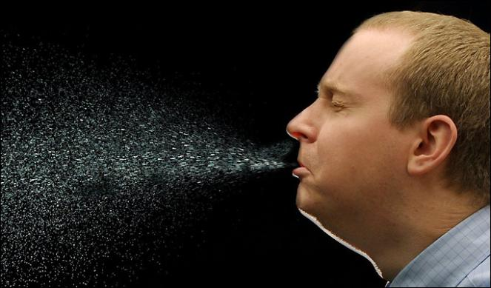

CONTROL DE BROTS

Slide 54



MECANISMES DE TRANSMISSIÓ - EPIs
EQUIPS DE PROTECCIÓ INDIVIDUAL
EPI

Slide 55

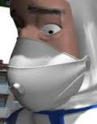
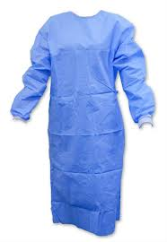

Notes:
MASCARETA FFP2
FFP3 (si IOT, manipulació del malalt)
Aïllament a domicili: del 5 al 21 è dia (seria ideal). Mínima fins a 7 dies passats l’inici de l’exantema.
HIGIENE DE MANS!!!
QUAN ES POT RETORNAR A LES ACTIVITATS NORMALS?
Es recomana que el malalt no torni a l'escola fins passats 4 o 5 dies des del inici de l'exantema per tal de reduir-ne
l'exposició a altres nens.
L'exclusió de l'escola ha de ser respectada, ja que aquesta malaltia és molt transmissible i pot passar molt fàcilment
d'una persona a una altra i afectar nens no vacunats.
Aquells pares que no vulguin vacunar el seu fill, han de saber que l’alumne no pot assistir a l’escola fins haver passat
21 dies des del inici de símptomes (aparició de l’exantema) de l’últim malalt.

Slide 56
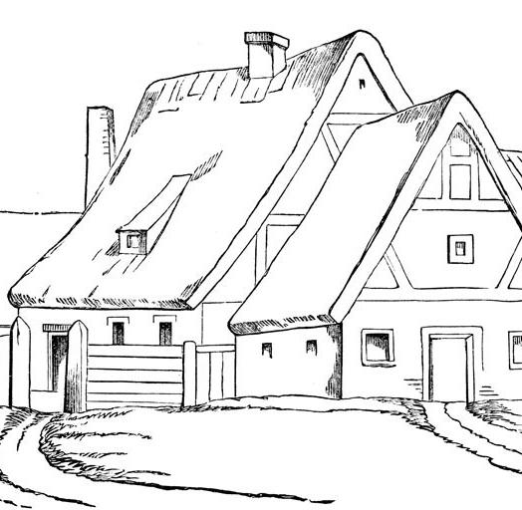
AÏLLAMENT DEL MALALT
A L’HOSPITAL:
A CASA:
IGUAL QUE LES
MALALTIES DE
TRANSMISSIÓ
AÈRIA
(BOX INDIVIDUAL)
IDEAL MÍNIM FINS A 7 DIES DE L’INICI DE L’EXANTEMA
Notes:
Aïllament a domicili
Del 5 al 21 è dia
HIGIENE DE MANS!!!
QUAN ES POT RETORNAR A LES ACTIVITATS NORMALS?
Es recomana que el malalt no torni a l'escola fins passats 4 o 5 dies des del inici de l'exantema per tal de reduir-ne
l'exposició a altres nens.
L'exclusió de l'escola ha de ser respectada, ja que aquesta malaltia és molt transmissible i pot passar molt fàcilment
d'una persona a una altra i afectar nens no vacunats.
Aquells pares que no vulguin vacunar el seu fill, han de saber que l’alumne no pot assistir a l’escola fins haver passat
21 dies des del inici de símptomes (aparició de l’exantema) de l’últim malalt.

Slide 57
VACUNACIÓ

Slide 58

VACUNACIÓ
Importància cabdal (contagiositat)
    Naixement >1957
    Manca d’immunitat (serologia)
    Manca de vacunació (carnet vacunal)

Slide 59
L’OBJECTIU…
…del control de brots és…
L’ERADIACIÓ DE LA MALALTIA

Slide 60

MALALTIA DE DECLARACIÓ OBLIGATÒRIA

Slide 61
OBJECTIUS D’ERADICACIÓ
L’únic reservori del virus és l’ésser humà
Inicialment, l’OMS va fixar el 2010 com a data límit per a eradicar el xarampió a la UE
Donada l’aparició de casos al 2009, la OMS de la UE va renovar la seva voluntat d’eliminar el xarampió a l’any 2015
Notes:
Els nous brots es poden explicar per:
La immigració / viatgers no-mal vacunats
La falta de vacunació en certs grups de població autòctona
Immunitat vacunal < immunitat adquirida

Slide 62
ESTADÍSTICA DEL BROT A CSPT
SÍMPTOMA | %
EXANETMA | 100%
FEBRE >38.5 ºc | 100%
RINITIS | 0%
TOS | 33%
CONJUNTIVITIS | 50%
OTITIS MITJANA | 0%
TROMBOCITOSI | 0%
DIAREES | 0%
PNEUMONIA | 0%
ENCEFALITIS | 0%
ALTRES | 33%

Slide 63
HIPÒTESIS SOBRE LA REEMERGÈNCIA DEL XARRAMPIÓ
MOLTS ESTUDIS CORROBOREN UNA ASSOCIACIÓ ENTRE LA FALTA DE VACUNACIÓ I L’APARICIÓ DE BROTS...

Slide 64
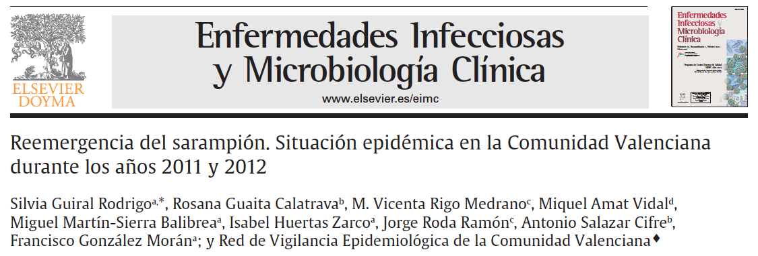
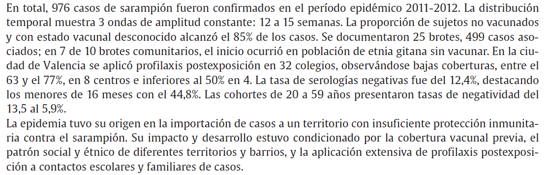
Notes:
En total, 976 casos de sarampión fueron confirmados en el período epidémico 2011-2012.
La distribución temporal muestra 3 ondas de amplitud constante: 12 a 15 semanas.
Aqui hi va lu de la diapo següent
Aquí hi va lu deles serologies (dues diapos enllà)
La epidemia tuvo su origen en la importación de casos a un territorio con insuficiente protección inmunitaria contra el sarampión. Su impacto y desarrollo estuvo condicionado por la cobertura vacunal previa, el patrón social y étnico de diferentes territorios y barrios, y la aplicación extensiva de profilaxis postexposición a contactos escolares y familiares de casos. ©
64

Slide 65
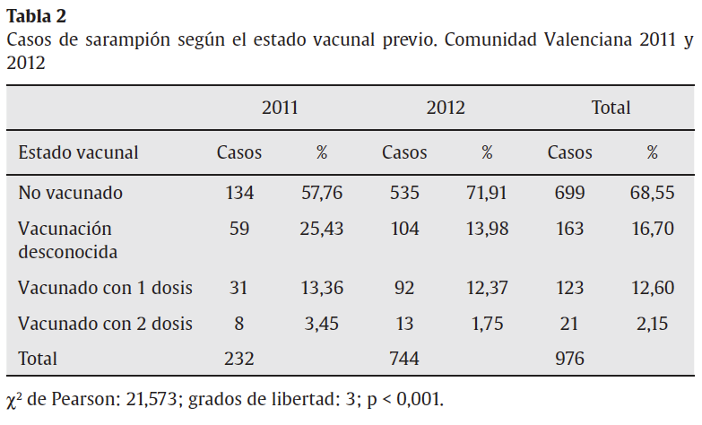
Notes:
La proporción de sujetos no vacunados y con estado vacunal desconocido alcanzó el 85% de los casos.
Se documentaron 25 brotes, 499 casos asociados; en 7 de 10 brotes comunitarios, el inicio ocurrió en población de etnia gitana sin vacunar.
En la ciudad de Valencia se aplicó profilaxis postexposición en 32 colegios, observándose bajas coberturas, entre el 63 y el 77%, en 8 centros e inferiores al 50% en 4.
65

Slide 66
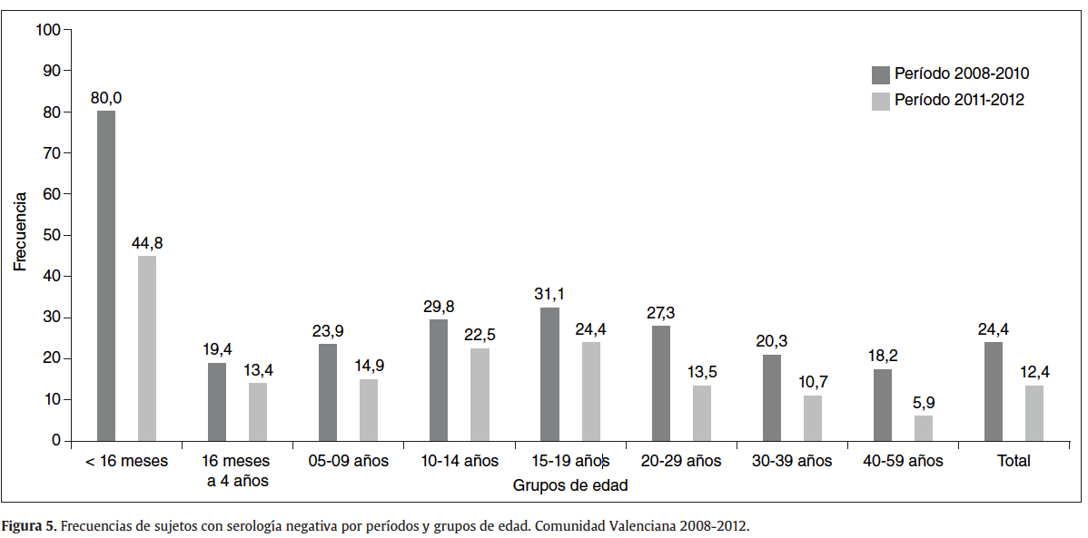
Notes:
- La tasa de serologías negativas fue del 12,4%, destacando los menores de 16 meses con el 44,8%. Las cohortes de 20 a 59 años presentaron tasas de negatividad del 13,5 al 5,9%.
66

Slide 67
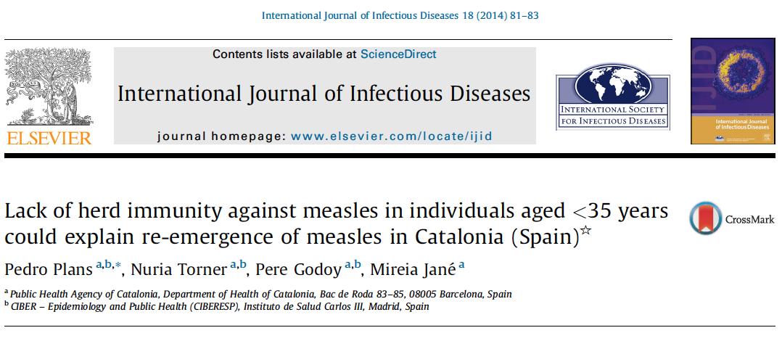

Slide 68
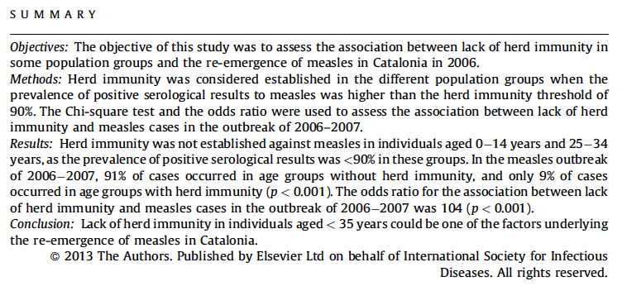

Slide 69
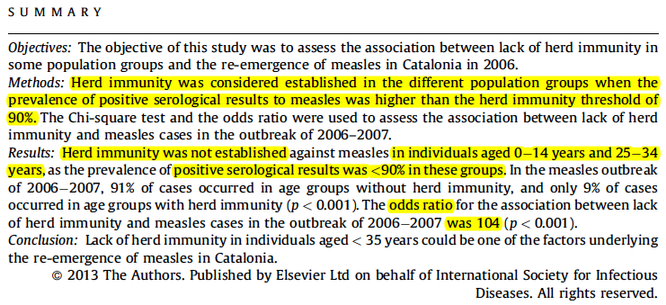

Slide 70
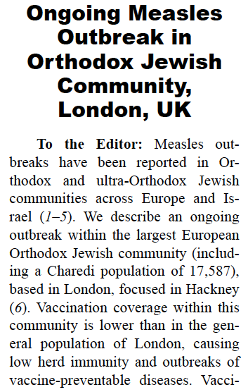

Slide 71
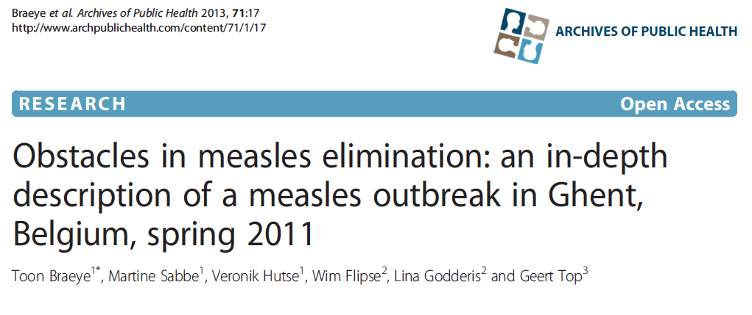



Slide 72
EFICÀCIA VACUNAL
MALALTIA NATURAL
AC DE PER VIDA
ANTICOSSOS TEÒRICAMENT DE PER VIDA
IMMUNITAT “ETERNA”
VACUNA
IMMUNITAT “ETERNA”
AC PRODUÏTS PER MALALTIA NATURAL
PROTECCIÓ DEL NADÓ FINS ALS 9 MESOS
AC PRODUÏTS PER VACUNA
PROTECCIÓ DEL NADÓ FINS ALS 6 MESOS

Slide 73
CIRCUIT INTERN
SOSPITA → AÏLLAMENT
→ DESCARTAR COMPLICACIONS
RECOLLIR: FROTIS FARINGI + SEROLGIA + ORINA
AVISAR EPIDEMIOLOGIA (Dra. Navarro)

Slide 74

ESTUDI DE CONTACTES, CAL?
Epidemiologia
Identificar casos susceptibles
Conèixer estat inmunització

Slide 75
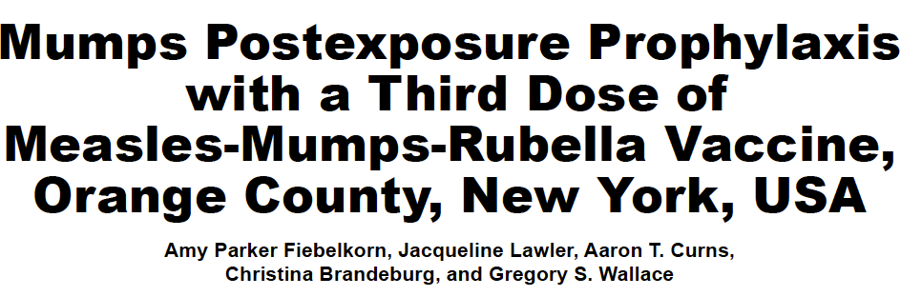
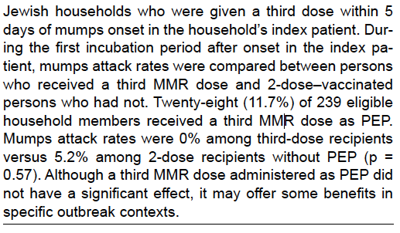
SOLUCIONS

Slide 76
Pregnancy
Measles during pregnancy may increase the risk for serious maternal and fetal complications. In one study of 13 peripartum women, measles infection was complicated by pneumonitis and/or hepatitis in nine women; four of the patients with pneumonitis had an adverse fetal outcome, and there was one maternal death [48 ]. The incidence of premature births was increased in one study of women who had measles while pregnant compared with matched controls [49 ]. Measles may also lead to spontaneous abortion [50,51 ].
A review of the teratogenicity of measles virus concluded that "[t]he teratogenic potential of gestational measles for the fetus has been neither proved nor refuted," and "if there is any increased risk of malformations from gestational measles, this risk appears to be small" [50 ]. Investigation of a measles epidemic in 1951 found no clear evidence of teratogenicity, increased pathogenicity in the mother, or altered sequelae during pregnancy or birth; however, case finding and follow-up were not complete [20 ].
Maternal measles virus infection at the time of delivery does not necessarily lead to measles in the neonate. Congenital measles (defined by the appearance of the measles rash within 10 days of birth) and postnatally-acquired measles (appearance of the rash 14 to 30 days of birth) have been associated with a spectrum of illnesses ranging from mild to severe disease [50 ].

Slide 78
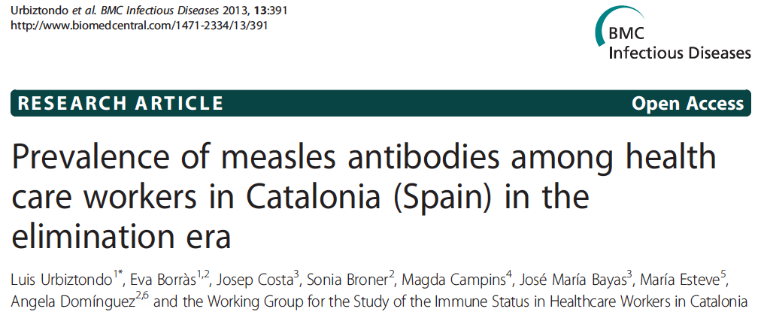
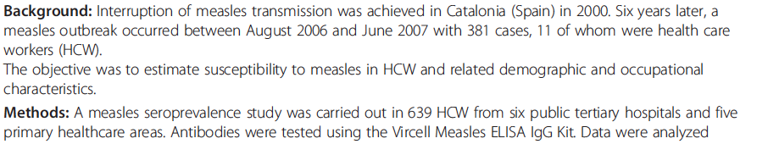

Slide 79
ESTAT D’IMMUNITZACIÓ DEL PERSONAL DE LA CSPT
TOTAL = 497 extraccions 6%
Notes:
- 497 extracciones realitzades a urgències
- 30 professionales: serologias negativs (6%)
- Esto coincide con la mayoria de estudios epidemiologicos que indican que el 95% de los adultos estan inmunizados y otro 5 % nolo estan
- A los prefesionales no inmunizados se les ofrece la vacunación triple virica en dos dosis y despues se tendrá que verificar la respuesta vacunal

Slide 80
CAS 3
Home 20 anys
Febre 40º de dos d’evolució, tos, cefalea
Dolor precordial
Taques de Koplik
Adenopaties cervicals bilaterals, toves
Analítica: Leuc 4.110 (N75%9, L (18%). AST 21U/L
Rx tòrax: OK
Serologia: IgM positiu 1.4; IgG positiu
Exantema de poques hores d’evolució
  A la cara
  Tronc i EE
  Respecta palmes i plantes
PROFESSIONAL DE LA CASA!!!!!

Slide 81
CONCLUSIONS
INCLOURE EL XARAMPIÓ EN EL DIAGNÒSTIC DIFERENCIAL DE PACIENTS QUE EXPLIQUIN:
  FEBRE
  EXANTEMA
  ADENOPATIES
  CONJUNTIVITS
OBTENIR: SEROLOGIA IgG, IgM + ORINA + FROTIS FARINGI
MALALTIA DE DECLARACIÓ OBLIGATÒRIA: TRUCAR A LA DRA. GEMMA NAVARRO (EXTENSIÓ)
AÏLLAMENT + ESTUDI DE CONTACTES

Slide 82

